Slide 1


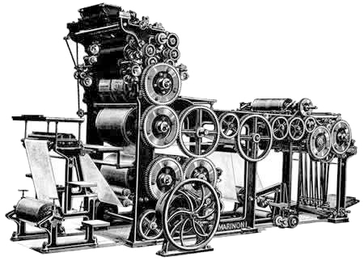
Desarrollo y Legislación de los Medios de Comunicación
Balmes Armenta Mitchell
Sansores Sánchez Alejandro
Vázquez Alcántara Eliuh Salvador

Slide 2
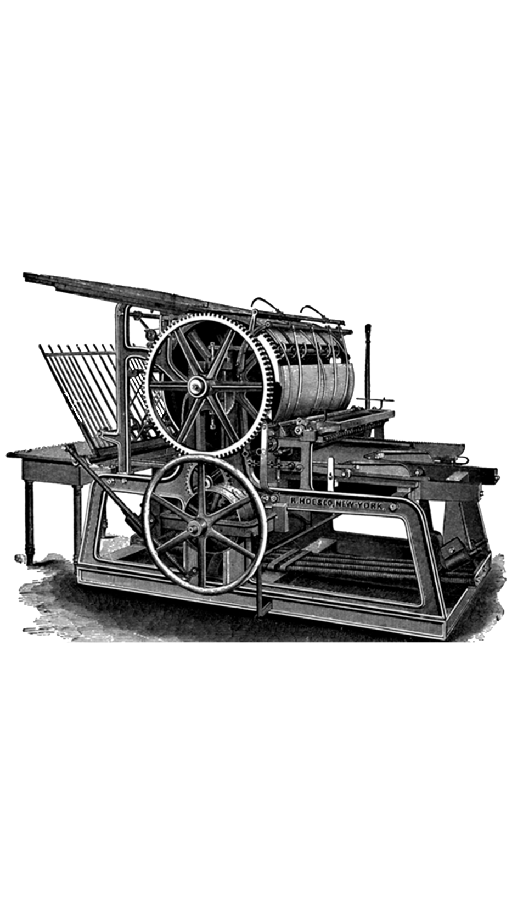

Una maquina rotativa es un dispositivo de impresión en la que las imágenes a imprimir se curvan sobre un cilindro, la impresión puede efectuarse sobre papel, cartón, plástico, entre otros, mediante un rollo continuo.

Slide 3
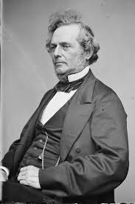

Nacido el 12 de septiembre en New York, Richard March Hoe, junto a sus hermanos fundó una fabrica dedicada a la producción de maquinas de impresión en la misma ciudad. A pesar de que hubo intentos antes y después se le conoce a Hoe como el padre de las maquinas rotativas quien la patentó en 1843.

Slide 4

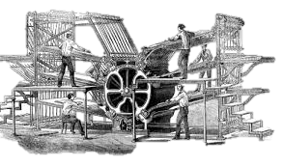
Aprovechando el ingenio y el negocio familiar, elaboro esta maquina para mejorar los sistemas de impresión disponibles en esa época. Hoe inventó en 1846 la prensa rotativa tipográfica lo cual fue una revolución de los procesos de impresión y sustituyó a la prensa plana.

Slide 5
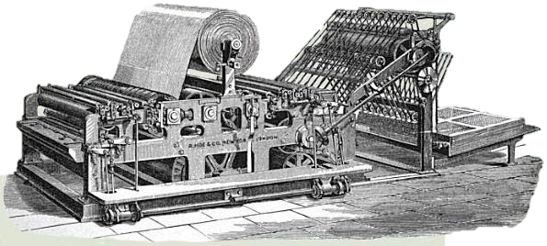
La maquina rotativa revolucionó el mercado gracias a que este tipo de prensa utilizaba el papel continuo de un rollo y no pliego por pliego como las
maquinas predecesoras, lo que
aminoro tiempos y costos que significó el cambio mas grande de la industria en ese tiempo.

Slide 6

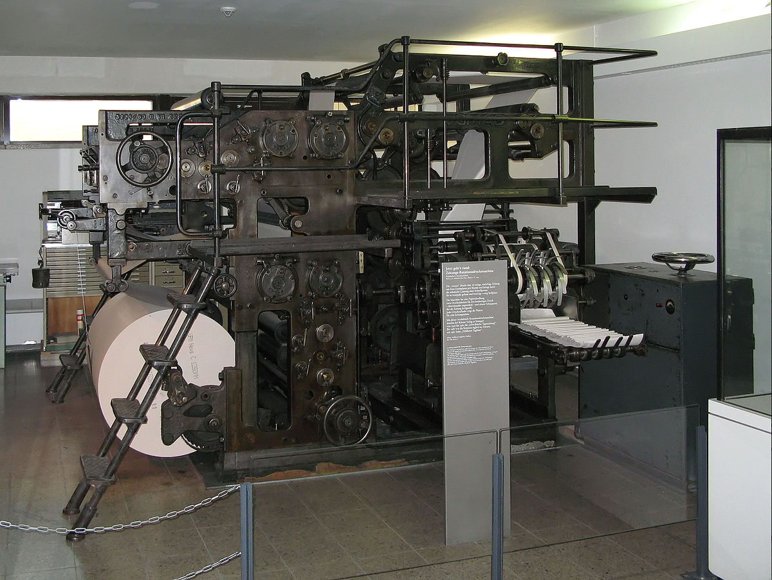
Un rollo continuo
Impresión por ambos lados
Maquina cortadora y dobladora
Reducción de costos
Reducción de tiempos

Slide 7
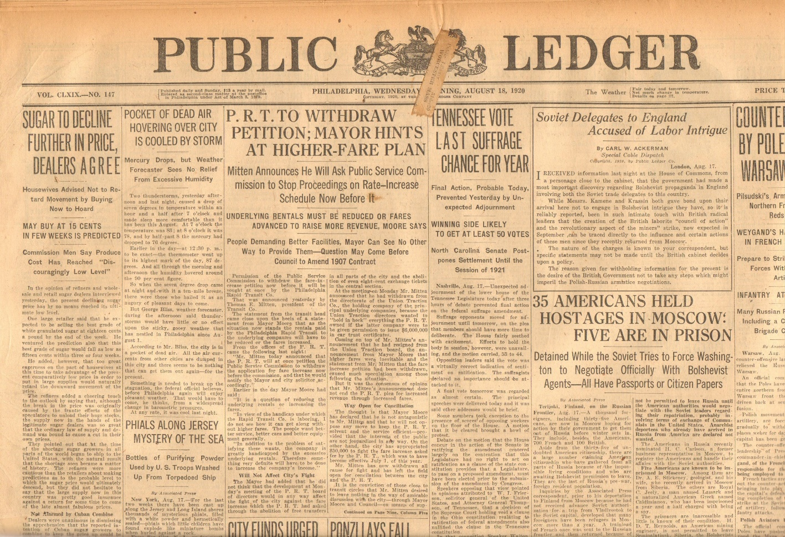

El primer periódico impreso con este método fue el Philadelphia Public Ledger en 1847 y produjo 8,000 hojas por hora.
William Nicholson presentó una patente en 1790 para una prensa rotativa.

Slide 8
La compañía de Hoe fue haciendo mejoras como la utilización de varios cilindros, cortadoras y la impresión a doble cara que llevó a la creación de 18,000 periódicos de 8 páginas por hora.
En 1893 se consiguió fabricar la primer rotativa en color.

Slide 9

http://heca.mx/la-historia-de-las-artes-graficas.html
https://aniversario.eluniversal.com.mx/las-rotativas-de-el-universal-estruendosas-maquinas-de-acero/
http://www.printhaus.es/la-historia-la-rotativa/

